Slide 1

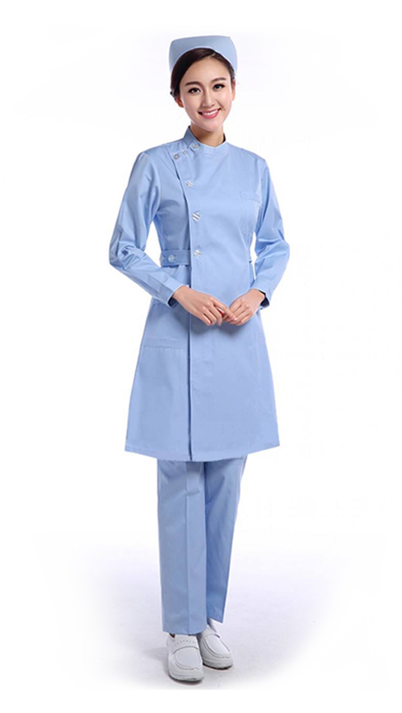
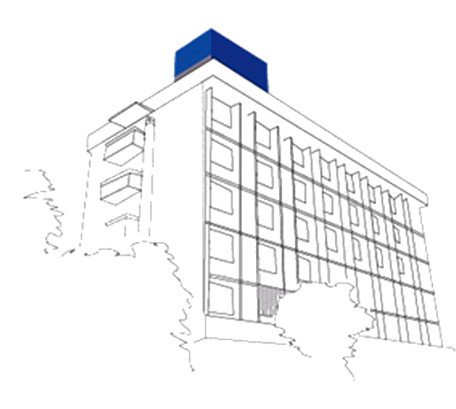

护士演讲稿ppt模板
竞聘人：王护士
竞聘岗位：护士长

Slide 2
1
个人简介
2
工作心得
目录页
3
竞聘角色认知
Contents Page
4
竞聘思路分析
5
竞聘认识与态度

Slide 3
PART 1.
1. 个人简介
基本介绍
技能介绍

Slide 4
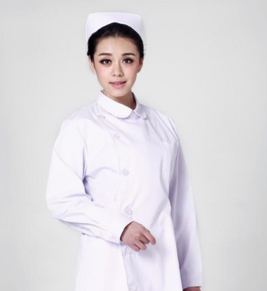
基本介绍
姓名：dfgdf 性别：女
年龄：38岁 民族：汉族
体重：75kg 身高：166cm
籍贯：上海 学历：硕士
婚姻状况：未婚 政治面貌：党员
联系方式：1234567890
电子邮箱：ggdgd@163.com
现在住址：gdgdfgd

Slide 5

工作经验
工作经验
护理带教
请在这里输入您的主要叙述内容
请在这里输入您的主要叙述内容
2011
综合病房
请在这里输入您的主要叙述内容
请在这里输入您的主要叙述内容
2012
2013
筛查门诊
请在这里输入您的主要叙述内容
请在这里输入您的主要叙述内容
2014
2015
护理工作
请在这里输入您的主要叙述内容
请在这里输入您的主要叙述内容

Slide 6
获奖经历
优秀护士
请在这里输入您的主要叙述内容
请在这里输入您的主要叙述内容
优秀护理组长
请在这里输入您的主要叙述内容
请在这里输入您的主要叙述内容
优秀护理导师
请在这里输入您的主要叙述内容
请在这里输入您的主要叙述内容

Slide 7
PART 2.
2. 工作心得
心得总结
经验分享

Slide 8

工作心得
爱心：能换位思考，体恤患者和患者家属，微笑服务。要像对待自己家人一样对待患病的老人，以“孝心”善待患者。
1.
责任心：用具体标准的操作规范服务于每一位患者；专业知识扎实；勇于开拓创新、自学，并精心护理，以便更好地服务于患者。
2.
细心：能关注于每位患者，在工作中细致入微的关怀，以提升我们的服务质量和从心理上安慰到患者。操作流程上细心检核做到安全高效。
3.
耐心：平等对待每位患者，无论家境好与坏、病情轻与重、相处难与易，都能耐心的给患者服务。
4.

Slide 9

心得总结
工作能力
近18年的临床护理工作，培养了我的工作能力、砺练了我的人格品质。
工作经验
人格品质
能力素质
新的挑战
积累了厚重的工作经验，各方面素质都得到极大提升。
更加成熟、干练
热爱我所从事的工作，正是为了更好的锻炼自己，展示自己。
护理专业的发展能为我们拓宽施展才华的天地，给护理工作不断地带来新的挑战。

Slide 10

经验分享
工作与时俱进
互联网结合学习
独立思考方式
交流经验分享
随着临床护理技术技能迅速发展，唯有不断学习才不至落后。我从不懈怠，认真学习，先后毕业于中央电大护理大专及中医药大学护理本科。并以通过中级职称考试，取得了主管护师资格。我通过学习，从中找到了乐趣，用理论指导实践，也升华了我对服务的理念和对专业的浓厚兴趣。

Slide 11
PART 3.
3. 竞聘角色认知
角色描述
角色认知

Slide 12

角色描述
岗位
性质
岗位
职责
岗位
义务
岗位
技能
在此录入上述图表的描述说明在此录入上述图表的描述说明
在此录入上述图表的描述说明在此录入上述图表的描述说明
在此录入上述图表的描述说明在此录入上述图表的描述说明
在此录入上述图表的描述说明在此录入上述图表的描述说明

Slide 13

角色认知
学管理、懂管理、与时俱进、创造性开展工作。重视质量监控，强化量化管理，保证整体护理处于良性运作状态。
04
强化“三基三严（基本理论、基本知识、基本技能，严格要求、严谨态度、严肃作风）”培训，提高护士素质和业务水平。
03
加强沟通，增进协调，处理好人际关系方面。安全护理方面：增强安全评估和法律意识.杜绝护理纠纷和护理差错。
02
01
奖惩分明，做到奖勤罚懒，奖优惩劣。加强人才队伍的培养，加强新护士和学生能力培养，充分发挥个人所长。

Slide 14
角色认知
医院护理管理层基层的管理者
信息管理者
要服从护理部的领导，承担病房管理和护理质量监控工作，根据护理质量标准，制定工作计划，并组织实施具体工作，指导并带领下属护理人员共同完成护理任务。
承上启下 既要正确及时的传达医院和护理部精神，又要收集有用的反馈意见，及时汇报，便于工作的开展。
关系协调者
监督护理者
在自己能力范围内解决冲突和纠纷。护理由于工作的性质和特点，往往是各种关系与纠纷的最先接触者，如果能在第一时间做出正确的反应与处置。
作为护士长，要指导、监督护理工作严格按照规章制度执行，符合护理质量要求
环境保护者
培训、教育者
科室内各种关系的协调，有助于创造一个和谐、轻松的环境，协助科室的健康发展。
还要在待人接物方面培训、教育护士。有的时候，一个不和谐事件的产生，往往来源于一句话、一个动作，甚至是一个表情。

Slide 15
角色认知
70%
80%
70%
角色认知
70%
护理由于工作的性质和特点，往往是各种关系与纠纷的最先接触者，如果能在第一时间做出正确的反应与处置，往往可以事半功倍的解决很多问题，甚至化解很多矛盾。作为护士长，要指导、监督护理工作严格按照规章制度执行，符合护理质量要求；还要在待人接物方面培训、教育护士。
90%
各种数值
各种数值
各种数值
各种数值
各种数值

Slide 16
PART 4.
4. 竞聘思路分析
思路分析
思路总结

Slide 17

思路分析
创造温馨病房
知识学习提升
以人为本
培养经营意识

Slide 18
思路分析
以人为本
以身作则
科室凝聚力
培养人才
打造团结向上的护理工作团队，营造良好科室氛围。
1）以身作则，率先垂范
2）增强科室凝聚力
3）合理培养与使用人才
率先垂范我相信“喊破嗓子不如做出子”“榜样的力量是无穷的”，要真正做到“群雁高飞头雁领”。
好的护士长应该合理发挥权力+非权利影响的作用。在护理队伍中树立正性引导，医生队伍也会潜移默化的正性影响。
注重人才培养，发挥人的最大潜力。我相信，每个护士都是好护士。
关键看怎么培养和引导。

Slide 19
思路分析
岗位竞争力变化
2012年变化数值，呈现上升趋势
2013年变化数值，呈现下降趋势
2014年变化数值，呈现上升趋势
2015年变化数值，呈现下降趋势
2012
2013
2014
2015

Slide 20
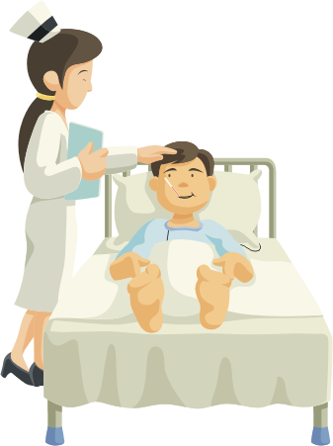
思路分析
亲切称呼、问候
01
02
完整的护理
亲切称呼、问候，对待病人以礼相待，礼貌态度认真
基础护理、病情观察、治疗配合、沟通、康复与健康指导。
创建温馨病房完
4
03
善的知识服务
精湛的护理,延伸的护理关怀（出院联系卡、随访）
环节：入院、住院、出院
内容：疾病的预防、治疗、护理、康复
范围：相关疾病、心理问题
对象：患者、家属、相关人员
方法：口头、书面、宣传资料、展版

Slide 21
思路总结
1
理论知识
80%
60%
理论知识
优质服务
2
优质服务
在理论知识、操作技能、为人处事方面努力成为学生们的楷模。学生自然就能不用过多管教，自觉积极投入到护理工作中。
把所管理的护理单元创建成老百姓口中、心中的”爱心的”病房，时时处处为患者提供优质服务，认真履行基础护理、做好病情观察、治疗、沟通、心理护理、健康宣教等护理职责。
3
加强法律知识教育
93%
55%
加强法律知识教育
创造性
4
加强护士的法律意识教育是一个不容忽视的问题，我会有计划、有目的、定期的组织护士学习法律知识，做到警钟长鸣。
思路创新，与时俱进，结合理论知识与技术相结合，让病人体会创新技术已经技术的享受。
创造性

Slide 22
PART 5.
5. 竞聘认识与态度
竞聘认识
竞聘态度

Slide 23


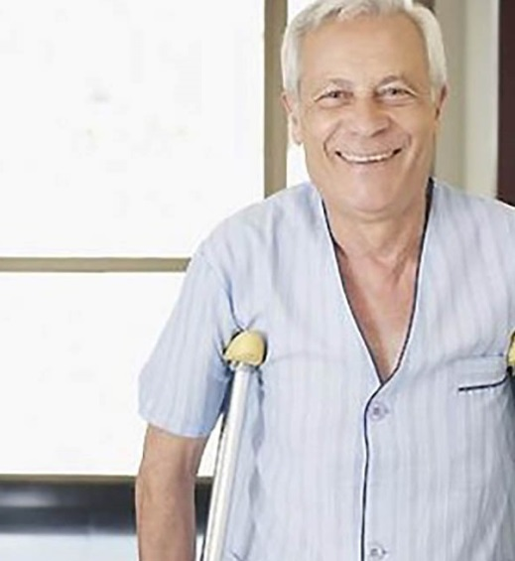
竞聘认识
用心呵护
关怀备至
报以微笑
请替换文字内容，点击添加相关标题文字，修改文字内容。
请替换文字内容，点击添加相关标题文字，修改文字内容。
请替换文字内容，点击添加相关标题文字，修改文字内容。

Slide 24


竞聘认识
竞聘认识
此次竞聘是我的一次历练机会，成功与否我都会一如既往的立足本职，做好护理工作，并依然如故的全力支持护士长工作。
将全身心投入到护理管理的工作中，力争在主管领导、科主任的指导帮助下，通过自己的努力来不断提高护理工作质量，为创建群众满意医院，进而达到医院的社会和经济效益的双赢。

Slide 25




竞聘态度
不断学习
全心投入
积极向上

Slide 26

谢 谢

